Slide 1




크라우드 펀딩 서비스 사이트
SupporterS
/ 2019.10
PPT_Siro

Slide 2
Team Leader
· SC IT Master 37th 조 용 경
- Back/Front ,AWSServer, Python
Main Corder
· SC IT Master 37th 임 창 민
- Back/Front , Python-Crawling , DB API
Front Engineer
· SC IT Master 37th 김 남 경
- Front-end , Ajax Cording, CSS, Stablizing
DB Engineer
· SC IT Master 37th 송 재 훈
- DB Structure , Back-end , Download Logic
SupporterS
/ 2019.10

Slide 3
S k i l l s
개발 환경
・ Spring frameWork 4.3.6
・ jquery-3.4.1
・ Java 1.8
・ bootstrap 3.2.0
・ Python 3
・ Oracle DB 11g
・ AWS Server
・ Apache-Tomcat 9.0
SupporterS
/ 2019.10

Slide 4
S k i l l s
사용 기술
・ Java / HTML5 / CSS / JSP
・ Data Crawling
・ Spring frameWork / AJAX / JAVA script / Jquery
・ 공공 DataBase (특허청)
・ Python 3
・ 이니시스 결제 A P I
・ Oracle Database Structuring
・ AWS Server Structuring
・ Apache-Tomcat 9.0
SupporterS
/ 2019.10

Slide 5

프로젝트 추진개요
01
02
04
05
03
06
프로젝트 배경
추진배경
지향점
Program 설계
주요기능
시연
기대효과
· 1인 창업의 시대 도래 , 2019년 상반기 기술 창업 11만 3000여개
· 창업기업만 64만 3000여개에 육박하여 많은 창업자들이 지대한 관심
“소규모 투자로서 누구든 이익을 창출할 수 있다.”
2017. 7. 26
· 대한민국 중소벤처기업부 / 창립
“다양한 창업 모델이 생성되는 와중에 더 나은 지원을 할것”
벤처 , 신생 기업 정부지원
2018. 8 .28
“특허청, 지식재산 관점의 '스타트업 창업' 육성 박차”
· 중소벤처기업부, ‘역대 최대’ 10.2조원 규모 예산 편성
: 청년창업 , ICT융합형 스마트공장 보급, 창업기업
연구개발R&D 등을 지원할 예정
2019. 4. 8 ~
· 중기부 박영선 장관
: 22년까지 12조원 규모 ‘스케일업 펀드’를 조성해서 혁신적 스타트업, 중견기업이 유니콘 기업으로 성장할 수 있는 토대를 마련 약속.
창업과 소규모 투자의 활성화 플랫폼 필요

Slide 6
프로젝트 추진개요
01
02
04
05
03
06
프로젝트 배경
추진배경
지향점
Program 설계
주요기능
시연
기대효과
창업과 소규모 투자의 활성화 플랫폼 필요

Slide 7



프로젝트 추진개요
01
02
04
05
03
06
프로젝트 목표
추진배경
지향점
Program 설계
주요기능
시연
기대효과
추진 목표
특허 공공DB를 이용해서 특허를 확인할 수 있게 하며, 창업 희망자에게는 창업의 기회를, 투자자에게는 소규모투자를 통한 이익을 가져다 주는 서비스 플랫폼 및 생태계 구축
개방형 API를 통하여 특허를 확인하면서, 크롤링 등의 기술을 통해 유저들의 시장조사가 간편하게 이루어지게 함. 중소·중견 제조기업의 공정 및 품질 개선을 위한 다양한 방법론 공유 및 산업 지식 제공 플랫폼 구축
창업자 측면
신규 창업에 있어 생기는 리스크를 크라우드 펀딩을 통해 투자자와 분담 한다.
특허시장조사, 판매 시장조사를 편리하게 해줌으로써 창업의 시작을 손쉽게 돕는다.
설문 등을 통해 실제 소비자의 반응을 체크가능, 시제품의 편리한 운용이 가능해짐.
투자자 측면
주식 등을 대체하여 소액 투자가 가능하게 함.
수익 혹은 리워드로써 펀딩의 대가를 받게 된다.
스스로 소규모 주를 가진 투자자가 되어 창업에 참여하게 되는것.

Slide 8
프로젝트 지향점
01
01
02
03
04
05
06
서비스 모델 소개
추진배경
추진배경
지향점
Program 설계
주요기능
시연
기대효과
창업자
상생하는 서비스
( 공익성이 있는 프로젝트 )
플랫폼
투자자

Slide 9
프로젝트 지향점
01
04
05
02
03
06
SupporterS의 지향점
추진배경
지향점
Program 설계
주요기능
시연
기대효과
SupporterS 의 지향점
창업자와 투자자 , 소비자가 모두 상생하는 플랫폼
창업자가 많은 기능을 바탕으로 창업하면서 성장하는 플랫폼
플랫폼 속에서 모두가 커뮤니케이션 할 수 있는 플랫폼
을 지향하고 있습니다.

Slide 10
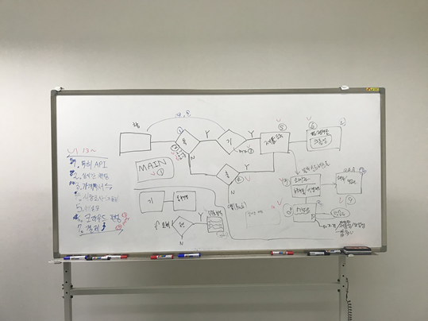
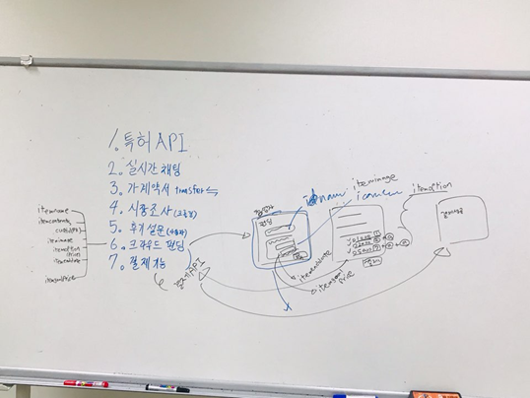
프로젝트 설계
01
01
02
04
04
05
05
06
03
06
02
03
SupporterS 구상
추진배경
추진배경
지향점
Program 설계
주요기능
주요기능
시연
시연
기대효과
기대효과
프로젝트 설계
프로젝트 초기
다방면의 설계로 기능과 설계를 정의
Flow Chart 설계
(흐름 구상 단계)
Function Check
(기능 구상 단계)

Slide 11
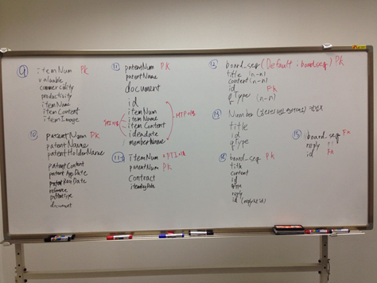
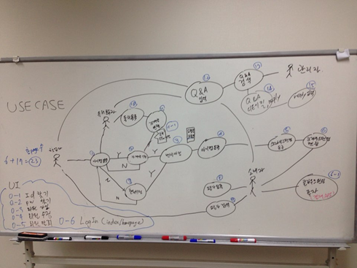
프로젝트 설계
01
01
02
04
04
05
05
06
03
06
02
03
SupporterS 구상
추진배경
추진배경
지향점
Program 설계
주요기능
주요기능
시연
시연
기대효과
기대효과
프로젝트 설계
프로젝트 초기
다방면의 설계로 기능과 설계를 정의
DB TABLE 설계
(테이블 설계 단계)
USE CASE
(유스케이스 구상 단계)

Slide 12
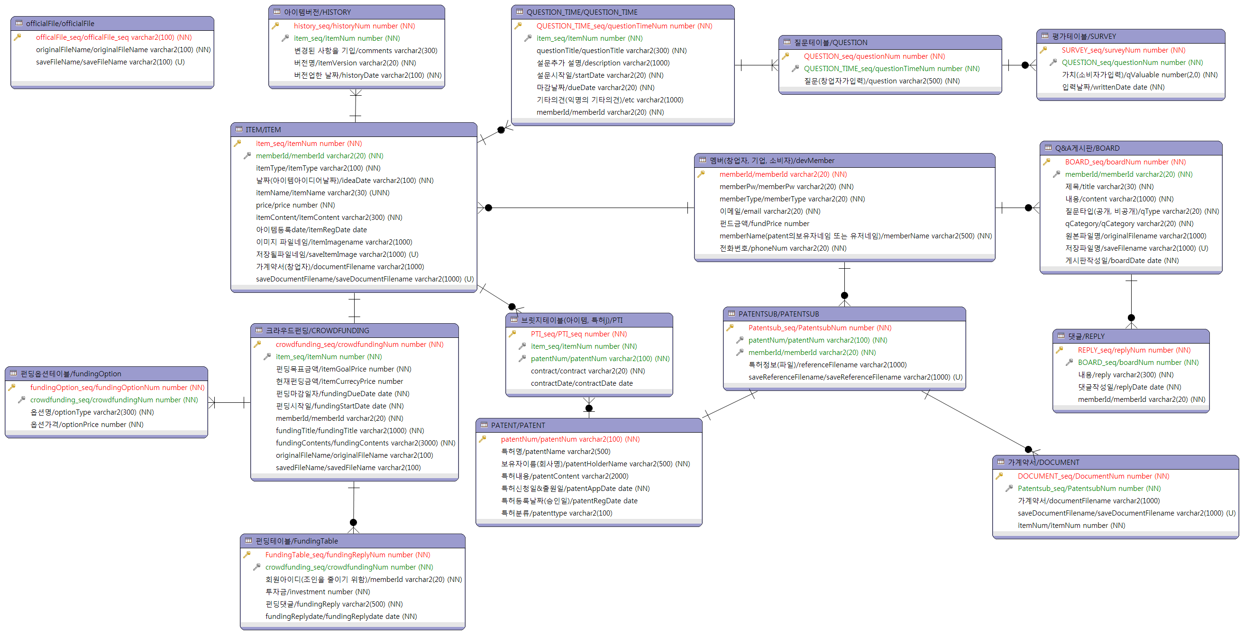
프로젝트 설계
01
01
02
04
04
05
05
06
03
06
02
03
SupporterS 데이터베이스
추진배경
추진배경
지향점
Program 설계
주요기능
주요기능
시연
시연
기대효과
기대효과
ER - DierGram
유연한 DB 테이블
약 17 개 이상의 DB로 전 플랫폼을 관리

Slide 13

프로젝트 설계
01
01
02
04
04
05
05
06
03
06
02
03
SupporterS FrontView
추진배경
추진배경
지향점
Program 설계
주요기능
주요기능
시연
시연
기대효과
기대효과
Front View
직관적인 U I / U X 로
기능의 편의성과 인터페이스의 편리함을 부여

Slide 14
주요기능
01
01
02
04
04
05
03
05
06
02
03
SupporterS 플랫폼 주요기능
추진배경
추진배경
지향점
Program 설계
주요기능
주요기능
시연
시연
기대효과
SupporterS 의 ‘조금 특별한’ 주요기능 설명

Slide 15

주요기능
01
01
02
04
04
05
05
06
03
06
02
03
SupporterS 플랫폼 주요기능
추진배경
추진배경
지향점
Program 설계
주요기능
주요기능
시연
시연
기대효과
기대효과
크라우드 펀딩기능
SupporterS의 메인 기능
사용자 친화 인터페이스 개발
창업 상품에 설명을 깃들여
투자를 원하는 상품에 지원을
이끌어 냄
활성화 시 많은 교류활동을
바탕으로 긍정적 효과 기대
또한 설문조사 기능을 통해
소비자의 반응을 확인 가능

Slide 16

주요기능
01
01
02
04
04
05
05
06
03
06
02
03
SupporterS 플랫폼 주요기능
추진배경
추진배경
지향점
Program 설계
주요기능
주요기능
시연
시연
기대효과
기대효과
투자 / 결제 기능
결제기능 지원 .
곧바로 결제하는 시스템을 통해
플랫폼에서는 정보를 받고 그에
발생하는 일정 수수료를 얻게 됨
투자자와 창업자의 중간자 역할을
플랫폼이 시행
창업 인프라 서비스 환경 구축

Slide 17

주요기능
01
01
02
04
04
05
05
06
03
06
02
03
SupporterS 플랫폼 주요기능
추진배경
추진배경
지향점
Program 설계
주요기능
주요기능
시연
시연
기대효과
기대효과
현 특허 현황 확인
특허청에서 공유한 공공 DB 에
근거한 데이터를 사용자에게 보여줌
특허 출허 상황을 상세하게 명시
가치 있는 기술을 검색 후
직접 Contact 한 창업도 가능
특허청 공공 DB API 를 사용

Slide 18
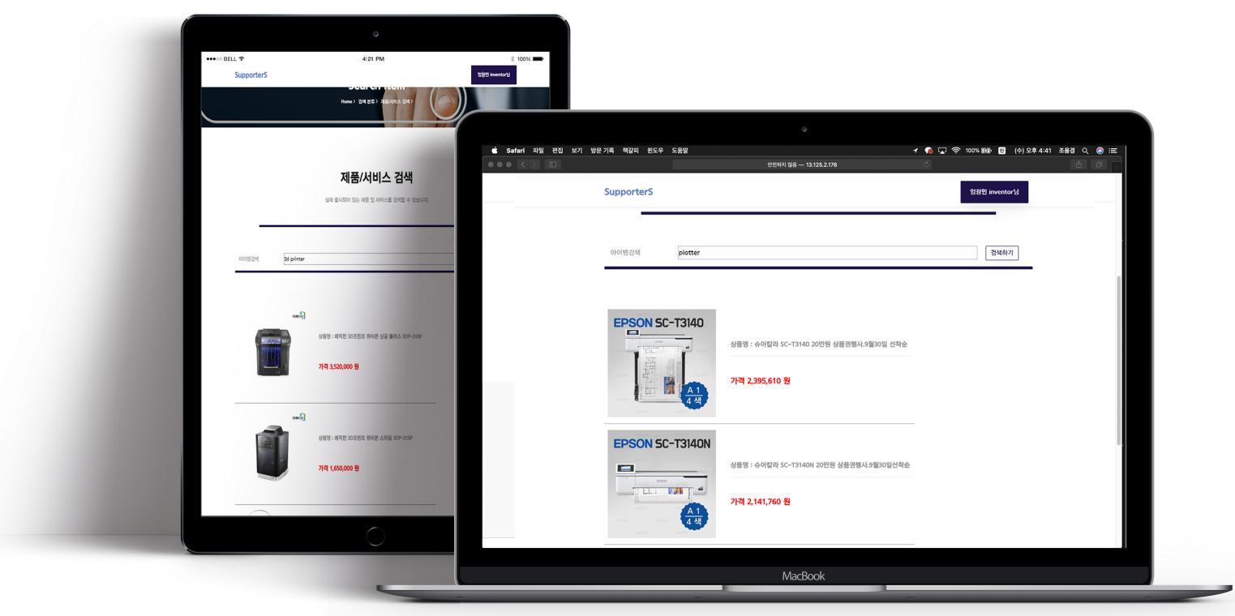
주요기능
01
01
02
04
04
05
05
06
03
06
02
03
SupporterS 플랫폼 주요기능
추진배경
추진배경
지향점
Program 설계
주요기능
주요기능
시연
시연
기대효과
기대효과
관련 시장 조사
시장 조사가 실시간으로 가능
창업자의 창업활동 지원
개인 / 소규모 창업자를 도움
Python Crawler 를 통해 실판매
정보를 받아서 보여줌
후일 다양한 검색방식을 통해
발전가능성이 높은 기능 중 하나

Slide 19
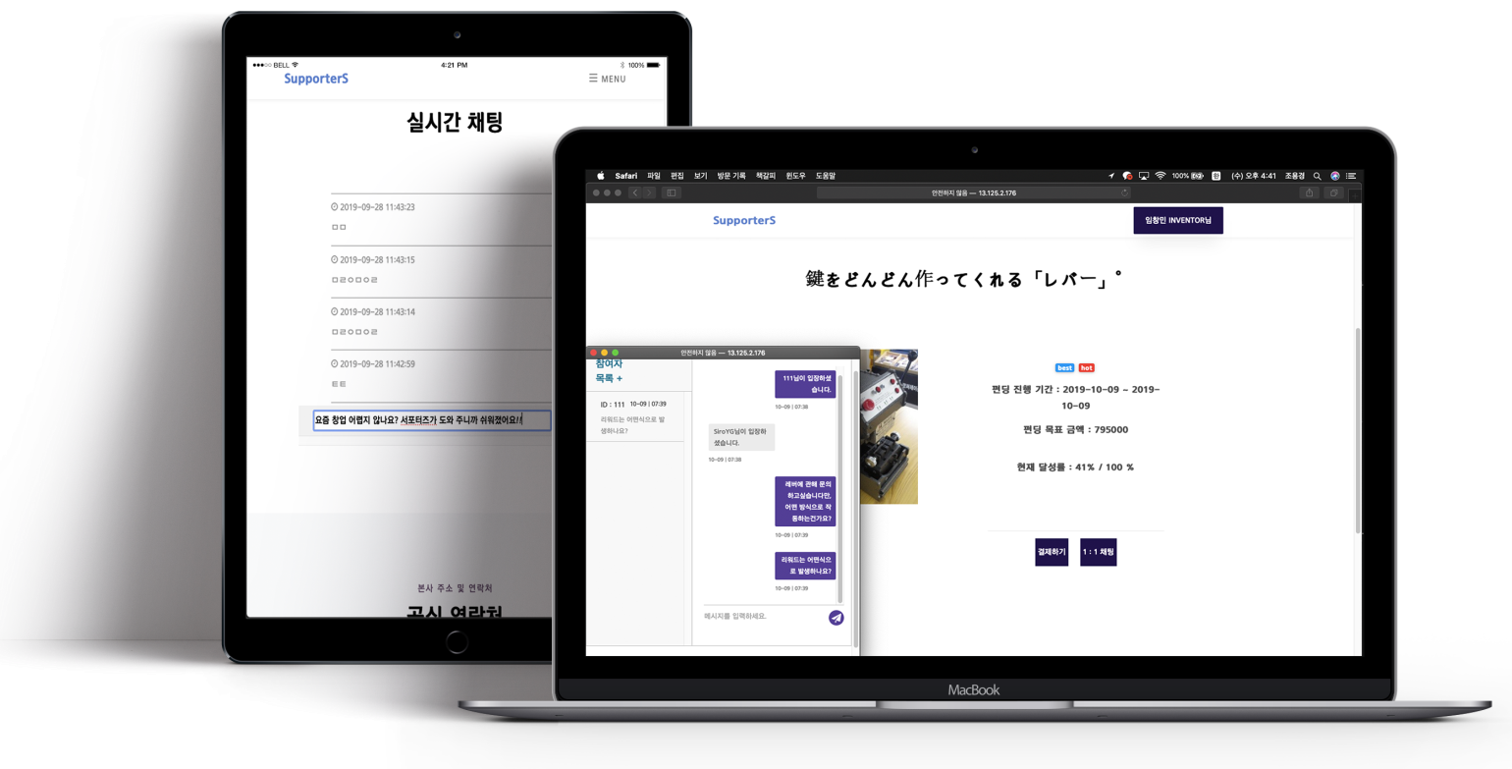
주요기능
01
01
02
04
04
05
05
06
03
06
02
03
SupporterS 플랫폼 주요기능
추진배경
추진배경
지향점
Program 설계
주요기능
주요기능
시연
시연
기대효과
기대효과
상호 커뮤니케이션
사용자 인터페이스 개발
창업자, 투자자 , 기업 들의
다양한 커뮤니케이션 기능 제공
활발한 창업활동이 이루어지게끔
지원 함.
AJAX로 구현 , Chat DB 가
본 기능을 관리함.

Slide 20






기대효과
01
02
04
05
03
06
프로젝트 기대효과 및 개선방안
추진배경
지향점
Program 설계
주요기능
시연
기대효과
기대효과 및 개선방안
신규 창업 증가
수익성 보장
신규 투자자 증가
데이터베이스 증설
스타트업 유치
수익 구조 개선
SupporterS

Slide 21
프레젠테이션을 경청해주셔서
감사합니다
/ 2019.10
PPT_Siro

Slide 22
프로젝트 시연
01
01
02
04
04
05
05
06
03
06
02
03
SupporterS 플랫폼 시연
추진배경
시연
추진배경
지향점
Program 설계
주요기능
주요기능
시연
기대효과
기대효과
시연
SupporterS
/ 2019.10

